Slide 1
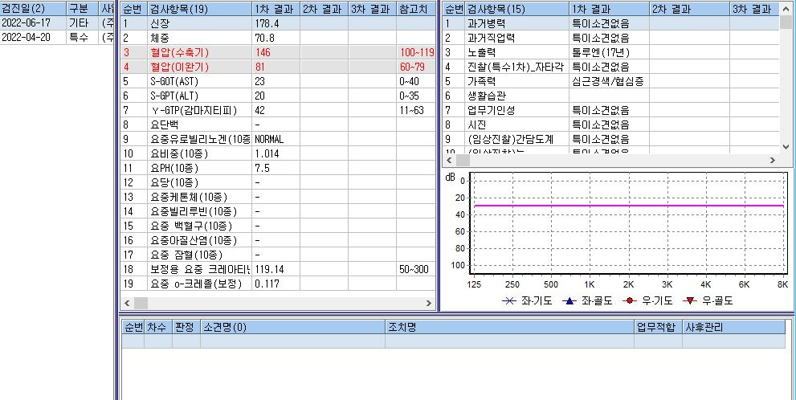
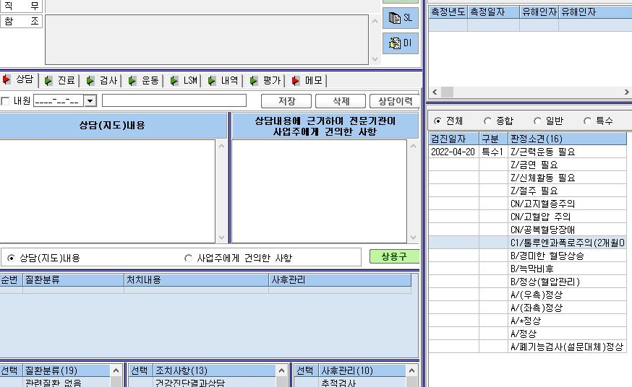
검진프로그램에서는 A 판정으로 나타남. 대행 프로그램에는 판정소견이 나타나지 않음

